Slide 1
Cod bun, proiect eșuat?
MANAGEMENTUL PROIECTELOR SOFTWARE
De la Gantt și drumul critic la stakeholderi: ce face un proiect software să reușească
Notes:
A (30s). Salut. Deschidem cu o provocare: poți scrie cod impecabil și totuși să pierzi proiectul. Pe parcursul a 25 de minute vom avea 3 voturi rapide, 2 mini-exerciții și o dezbatere în două tabere. Rugăm sala să participe: nu vorbim doar noi.
Sursa conținutului: cursurile G-C01.00 (Introducere) și G-C01.01 (Proiecte și Stakeholderi).

Slide 2
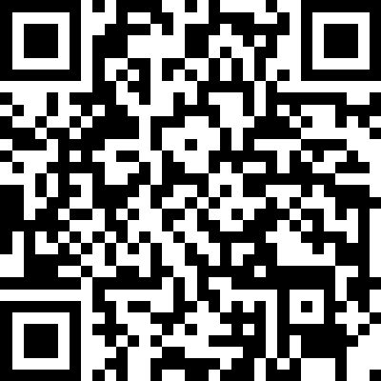
Intrați în poll
1. Scanați codul cu telefonul
2. Deschideți pagina în contul Claude
3. Așteptați prima întrebare
Rămâneți conectați: întrebările pornesc pe parcurs, iar rezultatele apar pe ecran.
claude.ai/artifact/GjZziNBVD3syivLtybZ2rT
Notes:
A (1 min). Cerem sălii să scaneze codul acum, cât timp noi povestim. Pe PC-ul de prezentare ținem pagina de poll deschisă într-un tab separat, pe 'Panou prezentator'. De acolo apăsăm Start la fiecare întrebare (apar la slide-urile 3, 6, 9, 18 și 19), iar după ce s-a votat apăsăm 'Stop + arată rezultate': publicul vede graficul pe telefon, iar noi îl arătăm pe ecran trecând pe tab-ul panoului. Important: pagina trebuie partajată cu acces de Contributor, iar participanții trebuie să fie autentificați în Claude.

Slide 3



Cod impecabil, proiect pierdut?
A · 2'
1
2
3
Cerințe scrise perfect
Teste excelente
Muncă fără cod
…dar nimeni nu controlează cum se acceptă și se urmăresc modificările.
…dar estimarea a fost prea optimistă, lansarea a întârziat și nu a mai rămas timp de testat.
Instruirea utilizatorilor, comunicarea, documentația: cineva trebuie să le planifice.
POLL
Întrebarea 1
Care dintre cele trei strică cele mai multe proiecte reale?
Votați de pe telefon, în pagina de poll deschisă după scanarea codului
Notes:
A (2 min). Idee din Motivație (2): tehnicile sunt inutile fără proces. Citim cele 3 scenarii și pornim POLL-ul 1 din panou: care dintre ele ucide cele mai multe proiecte reale? După ~30 secunde apăsăm Stop și arătăm graficul. Provocăm: cineva a trăit un caz? Concluzia: cerințele, testarea și livrarea sunt probleme de PROCES, nu doar de tehnică.

Slide 4






De ce e special software-ul?
A · 2'
Produs intangibil
Produs flexibil
Adesea irepetabil
Nu-l poți vedea sau atinge; progresul e greu de măsurat
Dimensiuni și constrângeri diferite de la caz la caz
Multe proiecte pot fi făcute o singură dată
Proces flexibil
Complexitate exponențială
Vieți în joc
Nu există o singură rețetă de dezvoltare
Dimensiunea și legăturile cresc mai repede decât echipa
Sisteme critice: controlul unei aeronave, frânarea unui tren
Notes:
A (2 min). Șase motive pentru care MPS e interesant și greu: produs intangibil, flexibil, irepetabil, proces flexibil, complexitate exponențială, sisteme critice pentru viață (control aeronave). Întrebare scurtă către sală: ce înseamnă să 'termini' un lucru intangibil? Cum arăți progresul? Facem legătura cu Gantt-ul din slide-urile următoare.

Slide 5
Scurtă istorie a managementului de proiect
A · 2'
1900s
Taylor
Scientific Management: prima teorie despre muncă și management
1957-58
CPM și PERT
Drumul critic (fabrici) și PERT (rachetele Polaris)
1970s
Intră software-ul
Modelul cascadă și The Mythical Man-Month
1990s
Calitate totală
Organizații mai flexibile, mai rapide, mai receptive
1910s
Gantt
Planificarea separă munca planificată de progres (șantiere navale)
1960s
Standardizare
WBS și PERT/COST obligatorii; apare EVA; PMI și IPMA
1980s
Estimare
Function Points și COCOMO; tool-uri PM pentru firme mici
Azi
Agilitate
Web, componente și framework-uri, feedback constant
Notes:
A (2 min). Firul roșu: fiecare epocă a rezolvat o durere. Gantt a separat munca planificată de progres; CPM și PERT au răspuns la 'ce poate întârzia proiectul?'; anii 60 aduc standardizare (WBS, EVA), anii 70 aduc software-ul în ecuație (cascadă, Mythical Man-Month), anii 80 estimarea (Function Points, COCOMO), anii 90 calitatea totală, iar azi agilitatea și feedback-ul constant. Întrebare: care dintre aceste idei folosiți deja fără să știți numele?

Slide 6
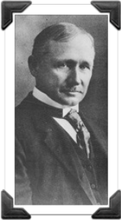
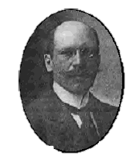
Taylor vs. Gantt: control sau încredere?
A · 2'
F. W. Taylor
Scientific Management, anii 1900
Henry Gantt
Diagrama Gantt, Primul Război Mondial
Definirea științifică a muncii
Selecția științifică a personalului
Stimulente și perioade de odihnă
Premisă: omul lucrează la minim dacă nu e controlat
Vizualizează planul pe axa timpului
Distinge munca planificată de progres
Folosită și azi în planificare
Instrumentul lui Gantt la lucru în șantierele navale
POLL
Întrebarea 2
Time tracking-ul și KPI-urile de azi sunt Taylor în variantă digitală?
Votați de pe telefon, în pagina de poll deschisă după scanarea codului
Notes:
A (2 min), prima DEZBATERE scurtă. Taylor (începutul anilor 1900) pornește de la o viziune negativă: muncitorii în sarcini repetitive lucrează la minimul necesar. Contribuții reale: definirea științifică a muncii, selecția personalului, separarea responsabilităților, stimulente și pauze. Gantt (Primul Război Mondial) introduce vizualizarea planului și a progresului. ÎNTREBARE: sistemele moderne de time tracking și KPI sunt Taylor în variantă digitală? Luăm 2 opinii pro și 2 contra, apoi legăm de Gantt: vizibilitatea poate fi și instrument de colaborare, nu doar de control.

Slide 7
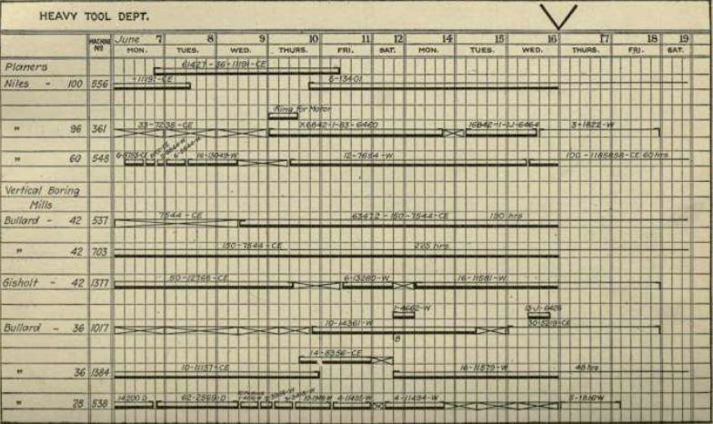
Gantt: planul vizibil dintr-o privire
A · 1,5'
Săptămâna
1
2
3
4
5
6
7
8
9
10
11
12
Cerințe
Design
Implementare
Testare
Instruire
Sursă: The Gantt chart, a working tool of management (Clark, Wallace, Gantt)
Lansare
Limita: nu spune ce activități pot întârzia întregul proiect. Aici intră CPM.
Azi (săpt. 7)
Plan vs. progres real
Notes:
A (1,5 min). Exemplu de proiect software (ilustrativ). Axa orizontală este timpul, fiecare bară este o activitate, bara umplută este progresul real. Ce NU arată Gantt-ul: dependențele logice complete și ce activități chiar contează pentru termen. Exact această lipsă motivează CPM, pe care îl vedem imediat. Imaginea originală din curs (Clark, Wallace, Gantt) este în dreapta, ca să vedeți că ideea are peste un secol.

Slide 8
Ce întârzie lansarea aplicației?
A · 3'
Două echipe lucrează în paralel. Lungimea fiecărei bare este durata în zile.
0 zile
3
7
12
14
Cerințe
3 zile
Backend
4 zile
API
5 zile
Testare + lansare
2 zile
Design
2 zile
Frontend
3 zile
Așteaptă 4 zile
rezervă (slack)
Drum critic: Backend + API, cel mai lung traseu (9 zile)
Rezervă: Design + Frontend pot întârzia până la 4 zile
ÎNTREBARE
Dacă Frontend-ul întârzie 2 zile, se amână lansarea? Dar dacă întârzie Backend-ul?
Notes:
A (3 min), EXERCIȚIU INTERACTIV, varianta simplă a drumului critic. Povestim: avem o aplicație de lansat. Cerințele durează 3 zile. Apoi lucrează în paralel două echipe: Backend (4 zile) urmat de API (5 zile) = 9 zile, și Design (2 zile) urmat de Frontend (3 zile) = 5 zile. La final, testarea și lansarea durează 2 zile și pot începe doar când AMBELE linii sunt gata. Total: 3 + 9 + 2 = 14 zile. Linia Backend + API este cea mai lungă, deci decide data lansării: este DRUMUL CRITIC. Linia Design + Frontend așteaptă 4 zile, adică are rezervă (slack) de 4 zile. Întrebări către sală: 1) Dacă Frontend-ul întârzie 2 zile, se amână lansarea? (Nu, are 4 zile rezervă.) 2) Dacă Backend-ul întârzie 2 zile? (Da, lansarea trece la 16 zile.) Legătura istorică: asta au rezolvat CPM (1957) și PERT (1958): arată ce activități nu au voie să întârzie. PERT folosește 3 estimări (optimist, probabil, pesimist) în loc de una.

Slide 9

Legea lui Brooks și explozia canalelor
A · 2,5'
Mai mulți oameni într-un proiect software întârziat îl întârzie și mai mult.
F. Brooks, The Mythical Man-Month
POLL · ÎNTREBAREA 3
Mai e valabilă legea lui Brooks cu tool-uri și practici moderne?
Votați de pe telefon
Notes:
A (2,5 min), încheiem blocul A. The Mythical Man-Month (Brooks, 1975): adăugarea de oameni într-un proiect software întârziat îl întârzie și mai mult. Motivul matematic: canalele de comunicare cresc ca n(n-1)/2, deci pătratic. 5 oameni = 10 canale, 20 de oameni = 190 canale. Plus costul de instruire a noilor veniți. DEZBATERE RAPIDĂ: este legea lui Brooks încă valabilă cu microservicii, documentație bună și tool-uri de colaborare? Luăm 2 argumente. Predăm apoi lui B: 'dacă proiectele sunt atât de grele de gestionat, hai să definim ce este de fapt un proiect'.

Slide 10



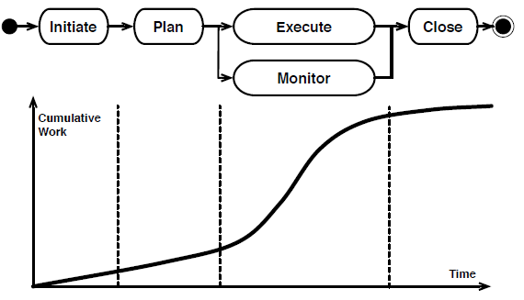
Ce este, de fapt, un proiect?
B · 1,5'
„Un efort temporar realizat pentru crearea unui produs, serviciu sau rezultat unic.” PMBOK
Temporar
Unic
Elaborare progresivă
Constrângeri
Început și sfârșit; poate sfârși și prin eșec
Produs, serviciu sau cunoștințe livrate o singură dată
Pași și incremente, nu totul definit din start
Timp, buget și oameni limitați
Întrebare: echipa lansează aplicația, iar ea rămâne în folosință ani de zile. Proiectul s-a încheiat la lansare? Ce urmează după?
Ciclul de viață al proiectului
Notes:
B (1,5 min), preia scena. Definiția (PMBOK): efort temporar pentru un produs, serviciu sau rezultat unic. Cele patru caracteristici: TEMPORAR (început și sfârșit; rezultatele pot dura), UNIC, ELABORARE PROGRESIVĂ (pași și incremente, nu totul definit de la început), CONSTRÂNGERI de resurse. Nuanță importantă: un proiect se poate termina și prin eșec (obiective neîndeplinite). Imaginea din curs arată ciclul de viață: inițiere, planificare, execuție + monitorizare, închidere.

Slide 11






Proiect sau operațional?
B · 2'
DEPINDE
OPERAȚIONAL
PROIECT
PROIECT
Pregătirea cinei
Fabricarea unei mașini
Design-ul unei mașini
Redactarea unui articol
Banchet unic: proiect. Masă zilnică: operațional
Producție în serie, se repetă
Rezultat unic, are început și sfârșit
Un rezultat unic, cu termen limită
În comun
oameni, resurse limitate, planificare și control
Diferă ținta
finalizare vs. susținerea business-ului
PROIECT
OPERAȚIONAL
OPERAȚIONAL
Dezvoltarea unui sistem software
Menținerea unui sistem software
Managementul personalului
Produs unic, se încheie la livrare
Susține activitatea, nu se termină
Activitate continuă a organizației
Notes:
B (2 min). Pentru fiecare exemplu spunem ce reprezintă. Pregătirea cinei: depinde, un banchet unic e proiect, masa zilnică e operațional. Fabricarea unei mașini: operațional (producție în serie, repetitivă). Design-ul unei mașini: proiect (rezultat unic, cu final). Redactarea unui articol: proiect (un rezultat unic, cu termen). Dezvoltarea unui sistem software: proiect. Menținerea unui sistem software: operațional (susține activitatea continuu; o versiune majoră poate fi tratată ca un nou proiect). Managementul personalului: operațional. Ideea: ambele sunt făcute de oameni, cu resurse limitate, planificate, executate și controlate. Diferența: proiectul urmărește un obiectiv și se încheie, operațiunile susțin business-ul. Putem cere sălii întâi părerea, apoi arătăm ce scrie pe slide.

Slide 12
Subproiect, proiect, program, portofoliu
B · 1'
Portofoliu
Proiecte/programe fără legătură, grupate pentru obiective strategice
Program
Proiecte înrudite, gestionate coordonat pentru un beneficiu
Proiect
Efort temporar pentru un rezultat unic
Subproiect
Parte din proiect, administrată ca proiect
Notes:
B (1 min). Scară de agregare: subproiectul este o parte administrată ca proiect; proiectul produce un rezultat unic; programul grupează proiecte înrudite gestionate coordonat pentru un beneficiu; portofoliul grupează proiecte/programe fără legătură între ele, doar pentru a fi gestionate strategic. Exemplu rapid: o bancă are un portofoliu (mobile banking, migrare cloud, conformitate), iar 'mobile banking' este un program cu proiecte pentru iOS, Android și backend.

Slide 13



Cinci tipuri de proiecte software
B · 1,5'
A
Dezvoltare de aplicații
One-off, off-the-shelf sau off-the-shelf customizat (ERP)
B
Reingineria proceselor
Schimbi modul de lucru al organizației; analiză amplă; adesea cu ERP
C
Integrarea sistemelor
Orizontală (sisteme similare) sau verticală (etape ale unei proceduri)
D
Consultanță
Expertiză adusă din exterior echipei
E
Instalare și training
Sursă de venit și în open source
ÎNTREBARE
La ce categorie intră un proiect personal pe care îl aveți (sau l-ați avut)?
Notes:
B (1,5 min). A: dezvoltare de aplicații (one-off, off-the-shelf, off-the-shelf customizat precum ERP). B: reingineria proceselor și sistemelor, ample, cer analiza situației existente, de obicei cu ERP. C: integrarea sistemelor, orizontală (sisteme similare) sau verticală (etape diferite ale unei proceduri). D: consultanță, expertiză adusă din exterior. E: instalare și training, sursă de venit și în open source. ÎNTREBARE către sală: la ce categorie intră un proiect personal pe care îl aveți sau l-ați avut? Luăm 2-3 răspunsuri. Exemple de ghidaj: o aplicație făcută pentru facultate (A), migrarea unei firme de la Excel la un ERP (B), conectarea a două sisteme (C).

Slide 14
Cele 7 faze ale oricărui proiect
B · 1'
Notes:
B (1 min), moment de relaxare din curs. Cele 7 faze umoristice: entuziasm, deziluzie, confuzie, panică, căutarea vinovaților, pedepsirea nevinovaților, promovarea celor neparticipanți. Graficul este ILUSTRATIV, nu date reale. Întrebare: care fază v-a lovit cel mai tare la un proiect de echipă? Mesajul serios: lipsa unui proces și a comunicării duce la acest scenariu, exact de aici se justifică disciplina MPS.

Slide 15
Stakeholderii: cine câștigă sau pierde?
B · 2'
Interni
Echipa de proiect și echipa de management al proiectului
EXTERNI
DE MIJLOC
De mijloc
Client/utilizator, sponsor (finanțare), organizația participantă
INTERNI
Externi
Influenceri: nu sunt în proiect, dar îi pot schimba cursul
Echipă +
management
PMBOK: oricine este implicat activ sau al cărui interes poate fi afectat, pozitiv sau negativ, de proiect.
Notes:
B (2 min). Definiția PMBOK: individ sau organizație implicată activ sau al cărei interes poate fi afectat pozitiv sau negativ de proiect. Caracteristici: influențe și responsabilități diferite, roluri multiple, impact pozitiv sau negativ, greu de identificat; lipsa lor de implicare poate dăuna. Managerul și echipa sunt tot stakeholderi. Modelul cu inele din curs: INTERNI (echipa de proiect, echipa de management), DE MIJLOC (client/utilizator, sponsor, organizația participantă), EXTERNI (influenceri). Atenție la influencerii externi: nu sunt în proiect, dar îi pot schimba cursul.

Slide 16




Exercițiu: identificați stakeholderii
B · 2'
1
2
3
Un pod către o insulă
O groapă de gunoi
Un spreadsheet open source
4
5
2 minute, pe grupe
Găsiți 3 stakeholderi, dintre care unul ascuns: nici sponsor, nici client.
O aplicație web pentru monitorizarea masei corporale
OpenOffice portat pe Android
REȚINEȚI
Un stakeholder ignorat nu dispare: apare târziu, ca risc sau ca schimbare de cerințe.
Notes:
B (2 min), EXERCIȚIU. Împărțim sala în 5 grupuri mici (sau perechi). Fiecare ia un proiect și are 60-90 secunde să găsească 3 stakeholderi, dintre care cel puțin unul ascuns (nu sponsor, nu client). Exemple de răspunsuri: Pod către insulă: locuitorii insulei, pescarii și transportatorii pe feribot (pierd venit), autoritățile de mediu, firmele de construcții, asigurători. Groapă de gunoi: vecinii, primăria, autorități de mediu, ONG-uri, firma de salubritate, fermieri din zonă. Spreadsheet open source: dezvoltatori voluntari, comunitatea, companii care îl adoptă, concurenți comerciali. Aplicație de monitorizare a masei corporale: utilizatori, medici/nutriționiști, magazinele de aplicații, autoritatea GDPR, investitori. OpenOffice pe Android: Google, comunitatea OpenOffice, utilizatori, producători de telefoane. Tranziție: pentru aplicația de masă corporală avem o matrice putere-interes pe slide-ul următor.

Slide 17
Putere vs. interes: pe cine ascultăm?
B · 1,5'
Menține satisfăcut
Gestionează îndeaproape
Magazine de aplicații
Sponsor / investitor
Autoritatea GDPR
Echipa de dezvoltare
PUTERE →
Monitorizează
Informează
Utilizatori
Concurenți
Medici / nutriționiști
INTERES →
Notes:
B (1,5 min). Instrument practic derivat din ideea cursului că stakeholderii au influențe diferite și trebuie identificați și implicați. Exemplu aplicație de monitorizare a masei corporale. Cadranele: putere mare + interes mare = gestionează îndeaproape (sponsor); putere mare + interes mic = menține satisfăcut (magazinele de aplicații, autoritatea GDPR); putere mică + interes mare = informează (utilizatori, medici); putere mică + interes mic = monitorizează. Plasările sunt discutabile, deci ÎNTREBARE către sală: mutați pe cineva? De ce utilizatorii finali au 'putere mică' deși produsul e pentru ei (recenzii, abandon)?

Slide 18

Managerul de proiect: tehnic sau om?
B · 1,5'
Oameni
Mindset
Tehnic
Comunicare și negociere
Abilități de leader
Bun simț și stil
Orientare către scop
Predispoziție către risc
Gândire creativă
Corectitudine profesională
Cunoștințe tehnice solide
POLL
Întrebarea 4
Ce manager de proiect alegi: tehnician genial cu comunicare slabă sau comunicator excelent cu tehnic mediu?
Votați de pe telefon, în pagina de poll deschisă după scanarea codului
Notes:
B (1,5 min), pregătește dezbaterea finală. Managerul de proiect răspunde de gestiunea proiectului și a așteptărilor stakeholderilor. Competențele din curs: comunicare și negociere, predispoziție la risc, orientare spre scop, leadership, gândire creativă, cunoștințe tehnice solide, corectitudine profesională, bun simț, stil. Grupăm în trei familii: oameni, mindset, tehnic. Observație: din nouă competențe doar una este strict tehnică. ÎNTREBARE: dacă ai putea alege un singur PM: un tehnician genial cu comunicare slabă sau un comunicator excelent cu tehnic mediu? Votați.

Slide 19


Un mic exercițiu de gândire
A + B · 2'
Gândiți-vă la ultimul proiect de echipă care a mers prost.
Ce a lipsit cel mai mult?
Un plan clar
Un stakeholder implicat
Comunicarea în echipă
Cine face ce, până când
Cineva important a apărut prea târziu
Fiecare a înțeles altceva
POLL
Întrebarea 5
Votați ce a lipsit cel mai mult în ultimul vostru proiect de echipă.
Votați de pe telefon, în pagina de poll deschisă după scanarea codului
Notes:
A + B (2 min). Încheiem cu o singură întrebare scurtă, care leagă tot ce am discutat. Cerem sălii să se gândească 20 de secunde la ultimul proiect de echipă care a mers prost (la facultate sau la muncă), apoi votează în poll ce a lipsit cel mai mult: un plan clar (Gantt, drum critic), implicarea unui stakeholder cheie, sau comunicarea în echipă. Arătăm rezultatul live și luăm 2 comentarii. Mesajul final: toate trei sunt probleme de management, nu de cod. Dacă mai rămâne timp, întrebăm: ce ați face diferit data viitoare?

Slide 20



Cadrul de gestiune a proiectului
A + B · 1'
Fezabilitate
Scopuri
Timp
Costuri
Schimbări și configurații
Calitate
Riscuri
Resurse umane
Gantt, CPM, PERT răspund la timp. Stakeholderii leagă scopul de oameni. Brooks arată limita resurselor umane.
Notes:
A + B (1 min). Rezumăm: cele 8 preocupări ale unui framework de dezvoltare software sunt chiar ce vom învăța în restul cursului: fezabilitate, scopuri, timp, costuri, controlul schimbărilor și configurații, calitate, riscuri, resurse umane. Gantt, CPM și PERT acoperă timpul; stakeholderii leagă scopul de oameni; Brooks atinge resursele umane. Cadrul trebuie să creeze viziune comună, să structureze lucrul progresiv, să reducă nesiguranța, să evidențieze abaterile, să asigure coerența și să motiveze echipa.

Slide 21
Ce luăm cu noi
1
2
3
Procesul bate tehnica
Cod bun fără proces controlat nu garantează un produs livrat
Planul e instrument, nu dogmă
De la Gantt la CPM și PERT: ce contează pentru termen
Oamenii sunt proiectul
Stakeholderii și echipa decid reușita mai des decât tehnologia
Întrebări?
Mulțumim pentru participare
Notes:
A + B (rezervă 0-1 min). Rezumăm cele 3 idei și deschidem pentru întrebări. Dacă timpul s-a consumat, spunem doar cele 3 idei și mulțumim.

